Slide 1
Организация дистанционного обучения по русскому языку и литературе
Попова Ольга Александровна,
учитель русского языка и литературы МОКУ СОШ №2 г. Лузы
olya.luza@yandex.ru

Slide 2
Дистанционное обучение (ДО)–
образовательная система, которая построена с применением компьютерных телекоммуникаций и использованием современных информационных и педагогических технологий.

Slide 3
Плюсы и минусы ДО:
развивает умение работать с новыми технологиями;
позволяет учителю задавать больше нестандартных, развивающих и творческих заданий;
развивает регулятивные компетенции: умение принимать решения, делать осознанный выбор и нести за него ответственность, умение самостоятельно планировать деятельность, использовать обширный спектр источников информации;
происходит формирование навыка самообразования.
отсутствует «живое» общение учителя с учениками и учеников между собой;
отсутствует возможность для дополнительного объяснения материала слабоуспевающим ученикам;
есть определённый вред для здоровья (снижение двигательной активности учащихся, повышение нагрузки на глаза и опорно-двигательный аппарат);
использование неотредактированных готовых ответов из сети Интернет.

Slide 4
Формы ДО:
чат-урок – урок, который проходит с использованием чат-технологий (например, skype, zoom);
индивидуальная консультация;
рабочие листы, инструктивные карты (например, google формы);
интерактивные тренажеры;
интерактивные тесты и др.

Slide 5
Электронные средства обучения, отвечающие особенностям предметов «Русский язык» и «Литература»:
текстовые материалы в цифровом и мультимедийном формате (художественные, критические, биографические и справочные);
аудиотексты;
художественные и учебные видеофильмы;
цифровые иллюстрации и фотографии;
видеоуроки;
видеоинтервью и видеоэкскурсии;
интерактивные задания;
электронные контрольные работы и тесты;
«Российская электронная школа» (https://resh.edu.ru/);
«Учи.ру» (https://uchi.ru/) ;
«ЯКласс» (https://www.yaklass.ru/).

Slide 6
10 стратегий, поддерживающие продуктивные формы мотивации у учащихся в период ДО
1
2
3
Поддерживайте потребность в автономии и свободе
4
5
Поощряйте вовлеченность и активное участие
Не забывайте, что внутренняя мотивация держится на чувстве компетентности
Поддерживайте сегодняшние потребности учеников, их состояния и настроения
Обеспечьте своевременную обратную связь
6
Давайте конструктивную и персонализированную обратную связь о выполнении задания
7
Старайтесь тщательно спланировать и организовать занятие
8
Обеспечьте легкий доступ к учебным ресурсам
9
10
Поддерживайте у детей ощущение «Я смогу»
Сохраняйте энтузиазм. Энтузиазм заразителен

Slide 7
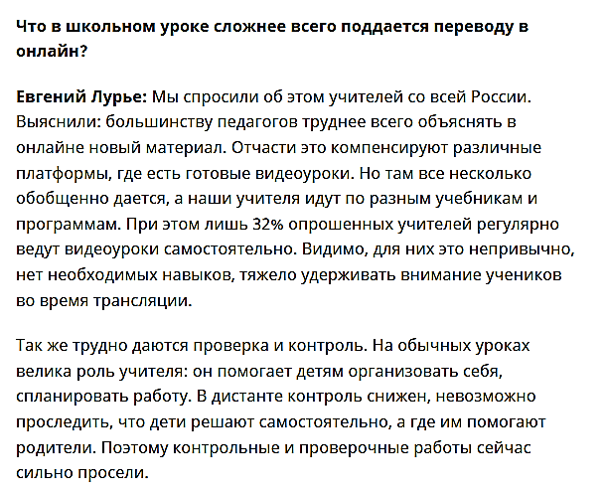

Slide 8
Интерактивная рабочая тетрадь Skysmart
Новый инструмент для учителей и учеников:
Онлайн-сервис с интерактивными заданиями для школьников 5-11 классов.
Задания разработаны Skysmart на основе пособий для самостоятельной работы АО «Издательство "Просвещение"». Подходят ко всем учебникам из федерального перечня.
Работает с любого устройства: компьютера, планшета или смартфона с минимальным интернетом.
Для учеников разработан мобильный интерфейс.

Slide 9
Ключевые преимущества продукта
Входит в федеральный перечень рекомендованных цифровых ресурсов
Материалы одобрены ФИПИ
Экспертное заключение МПГУ
Экспертиза АНО «Агентство стратегических инициатив».
Материалы соответствуют стандартам качества
Задания разработаны на основе рабочих тетрадей к УМК АО «Издательство „Просвещение"».
Подходят ко всем учебникам из ФПУ.
Соответствуют ФГОС.

Slide 10
Ключевые преимущества продукта
Защита от списывания
Генерируем уникальный вариант для каждого ученика. Наши алгоритмы подбирают новые задания, адаптируя типовые.
Нельзя скопировать текст задания и найти ответ в интернете.
Можно ограничивать время на задания.
Ученик не сможет подсмотреть ответы, даже если зарегистрируется как учитель.
Экономия времени учителя до 2 часов в неделю
Создать любое задание можно за 2-е минуты.
Автоматическая проверка домашних работ.
Учитель получает результаты сразу, как только ученик доделает работу.
Доступна статистика по всему классу и по каждому ученику: правильные ответы и ошибки, трудные темы, средний балл ученика и другие.

Slide 11
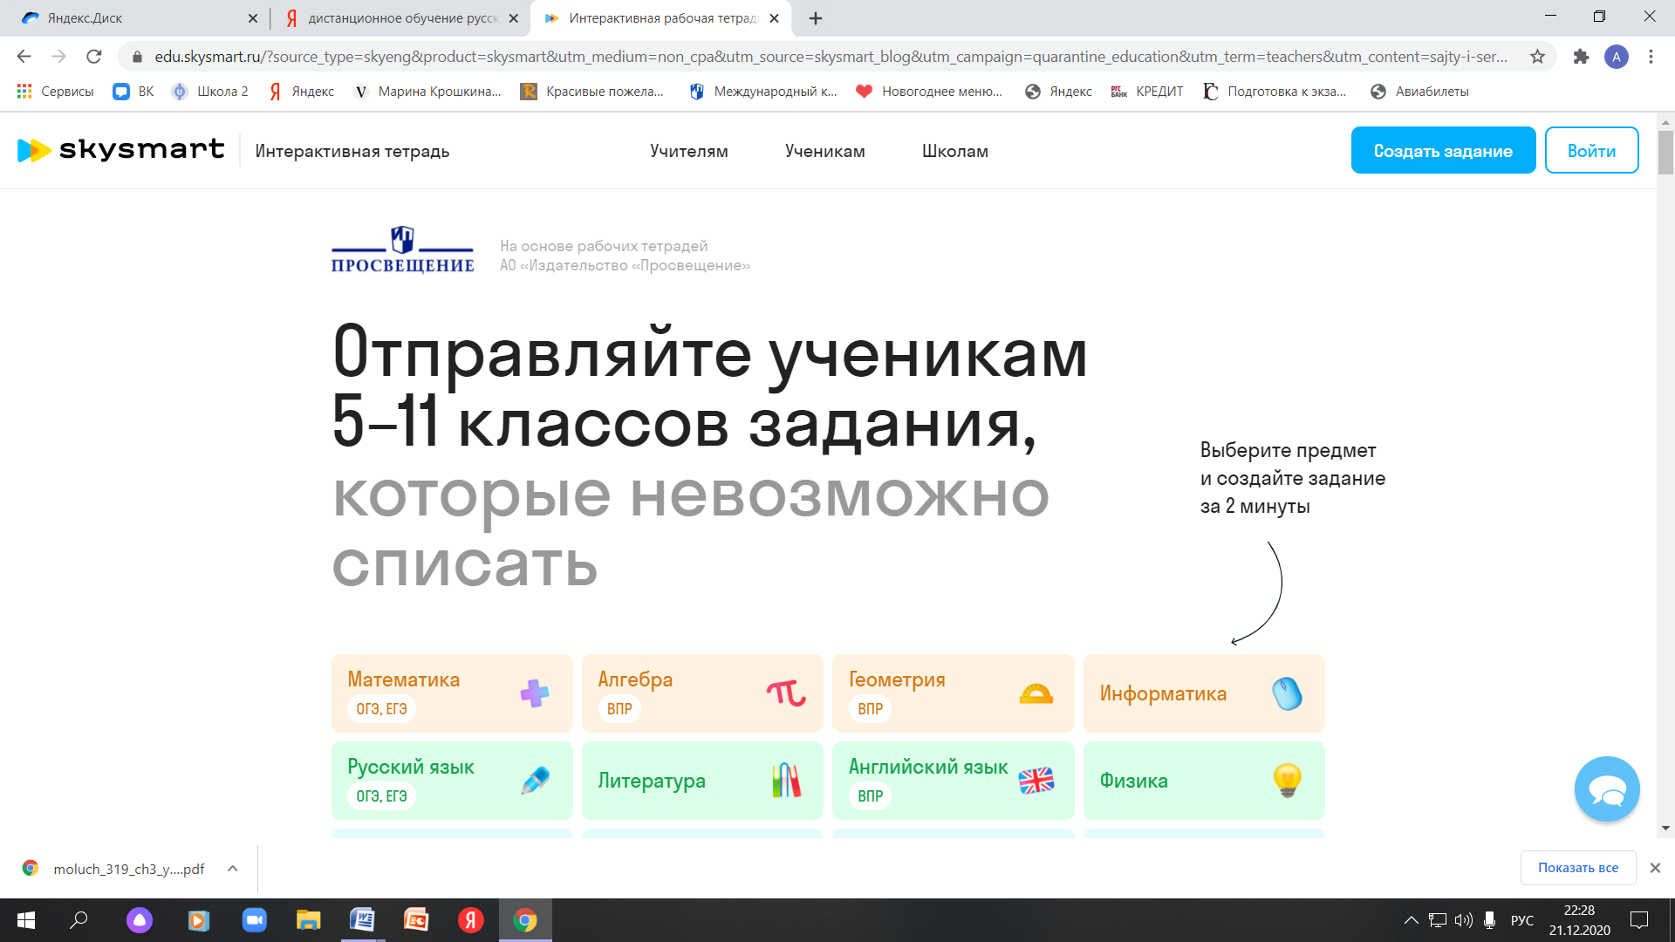
Ключевые преимущества продукта
Стабильная работа сервера
Работает на любом устройстве даже с медленным интернетом.
Выдерживает нагрузку в 10 000+ домашних заданий в час.

Slide 12
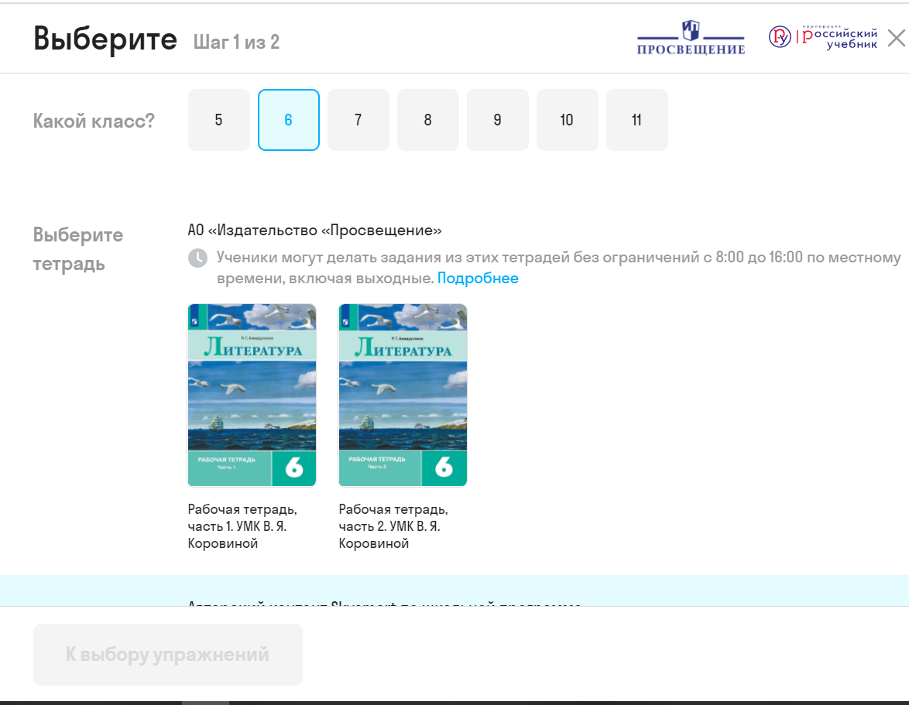

Slide 13
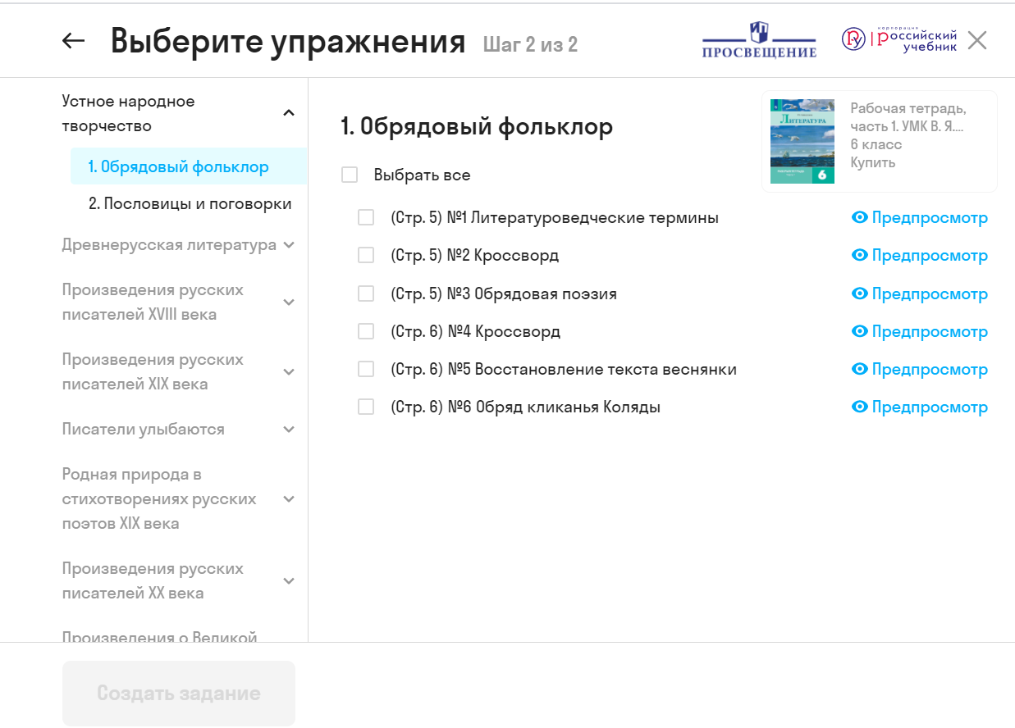

Slide 16
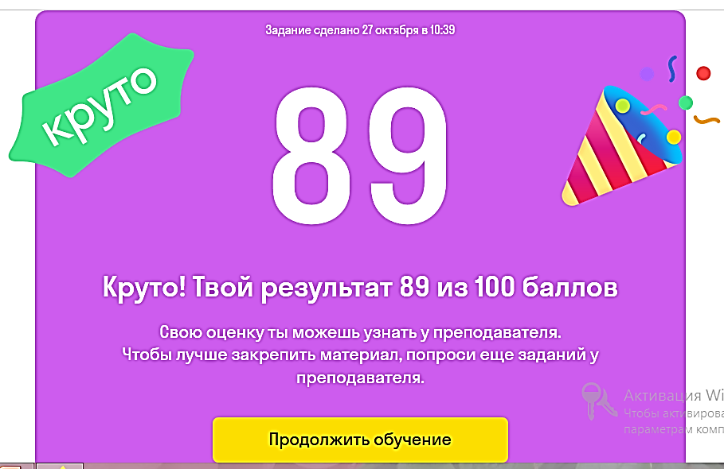
Ученик - увидит свой результат
!
Учитель - задания проверяются автоматически

